Slide 1
模型进展组会汇报
核心目标：把“为什么连续改版本、每次解决了什么、现在到底卡在哪里”讲清楚。
本次汇报想回答的三个问题
这次重点
我的研究主线不是零散试验，而是围绕“2 s 方向盘转角预测中的关键事件对齐”持续收敛。
从 baseline 到结构化 conditioned，再到 deterministic conditioned v2，每次修改都对应一个具体问题。
当前已经能稳定预测整体趋势，主问题收敛为：关键事件仍然对不准，而不是模型完全不会预测。
当前主推版本
关键修正
deterministic conditioned v2
selection rule
当前最平衡、最值得继续深挖的主线版本
直接影响 best checkpoint 是否选对
当前结论
问题已收敛到“关键事件对齐”
interaction-only multi-hypothesis pilot 证明方向值得继续，但还不是成熟方案
汇报对象：导师 / 组会老师 口径：问题导向、结论优先、不过度包装

Slide 2
研究主线与版本演进
2
按“发现问题 -> 修改机制 -> 修正评估 -> 收敛主版本”的逻辑看，而不是把实验当成孤立试错。
1. 基础 baseline
2. 第一代结构化版本
3. selection rule 修正
4. deterministic conditioned v2
5. interaction-only multihyp pilot
先确认模型能否学到 2 s 整体转角趋势
把事件信息显式注入轨迹预测
避免用 0-1.5 s 主 RMSE 选错 checkpoint
强化事件-轨迹耦合并让条件更可控
验证交互场景是否真的需要多假设
整体趋势能学到，但 tail / turning / reversal 对不准
局部结构开始改善，但收益不稳定
评估目标开始和研究目标一致
目前最平衡、最适合作为主版本
oracle 有收益，说明方向值得继续
主线结论：模型已经从“学不到”过渡到“能学到，但关键事件仍偏移”；因此后续工作不再是盲目堆模型，而是继续缩小事件锚点误差。

Slide 3
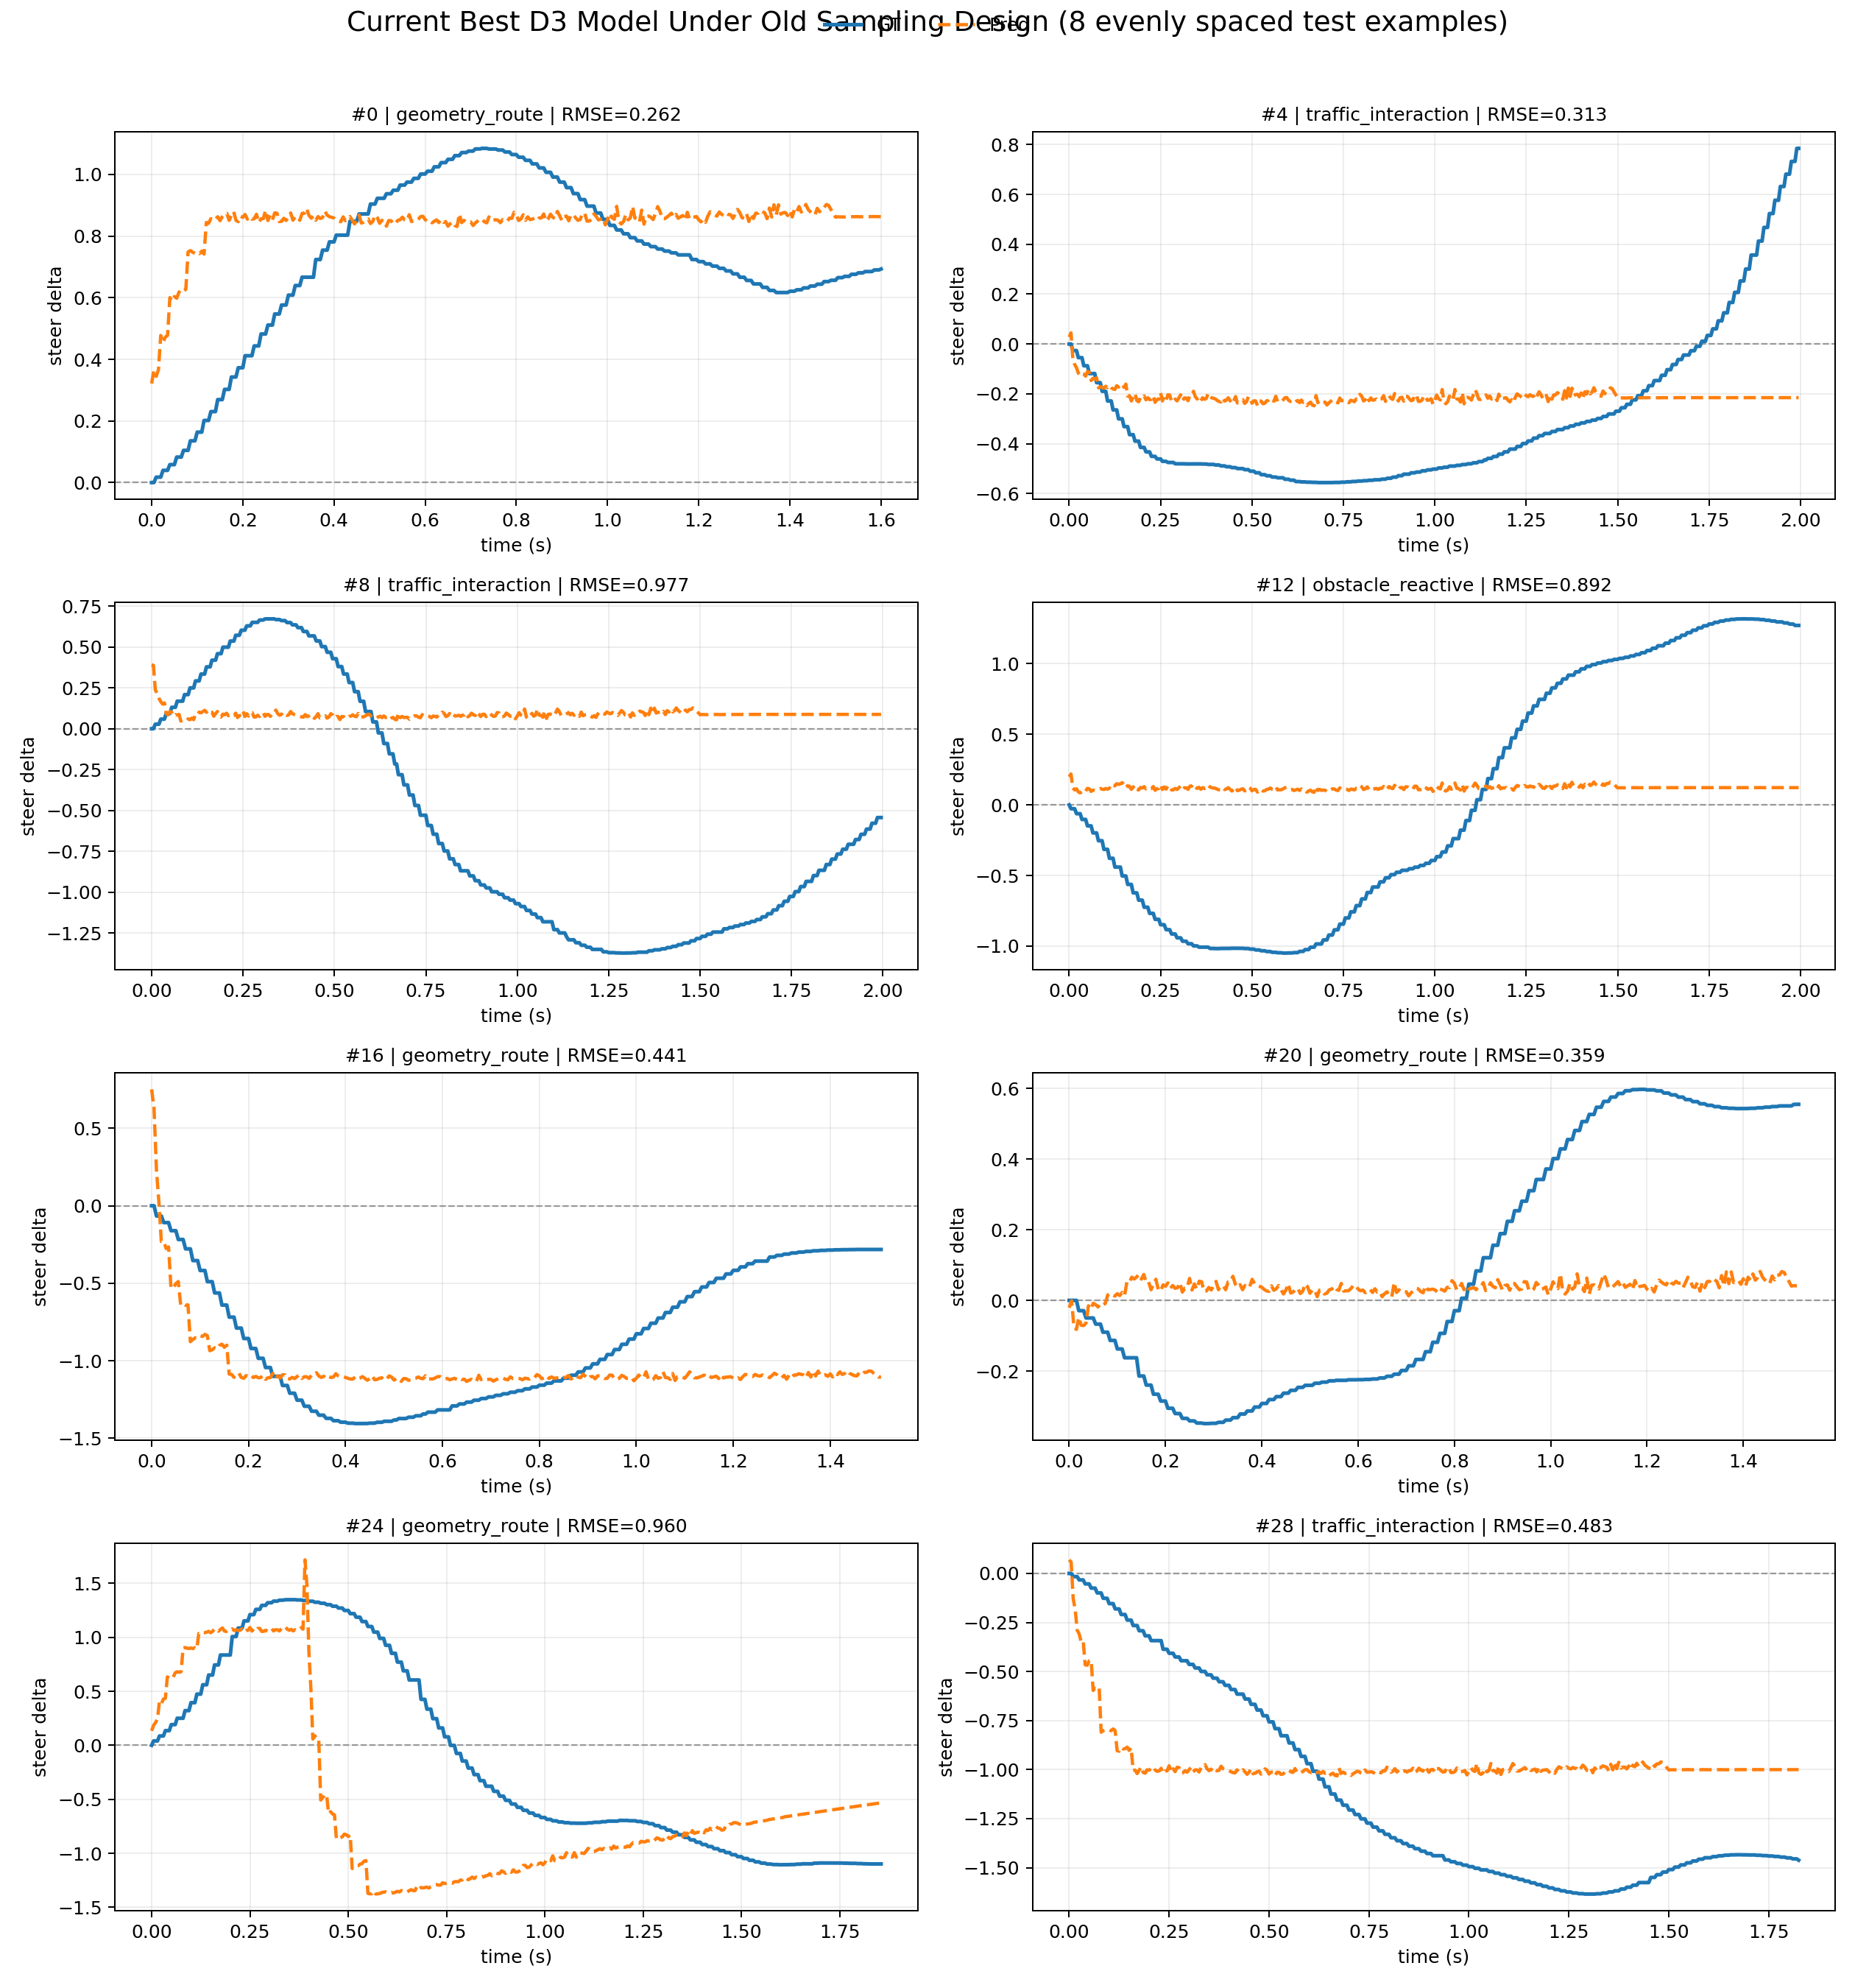
基础 Baseline：已学到整体趋势，但关键事件仍然对不准
3
代表图使用项目现有的预测-真实方向盘转角曲线对比。
我先用 baseline 想回答什么问题
先确认纯 2 s 监督下，模型是否至少能学到方向盘转角的整体变化趋势。
如果 baseline 连整体都学不到，后面的结构化设计就没有意义。
因此 baseline 的作用不是追求最终最优，而是给后续修改提供参照系。
2 s RMSE
Tail RMSE
0.381
0.398
同一评估协议下的 unconditional baseline
1.5-2.0 s 尾段误差偏大
Tail Trend Corr
Turning Count Err
0.066
1.77
尾段趋势相关性很弱
转折次数经常对不上
图：基础 baseline 的代表性预测-真实方向盘转角曲线对比（项目现有结果图）

Slide 4
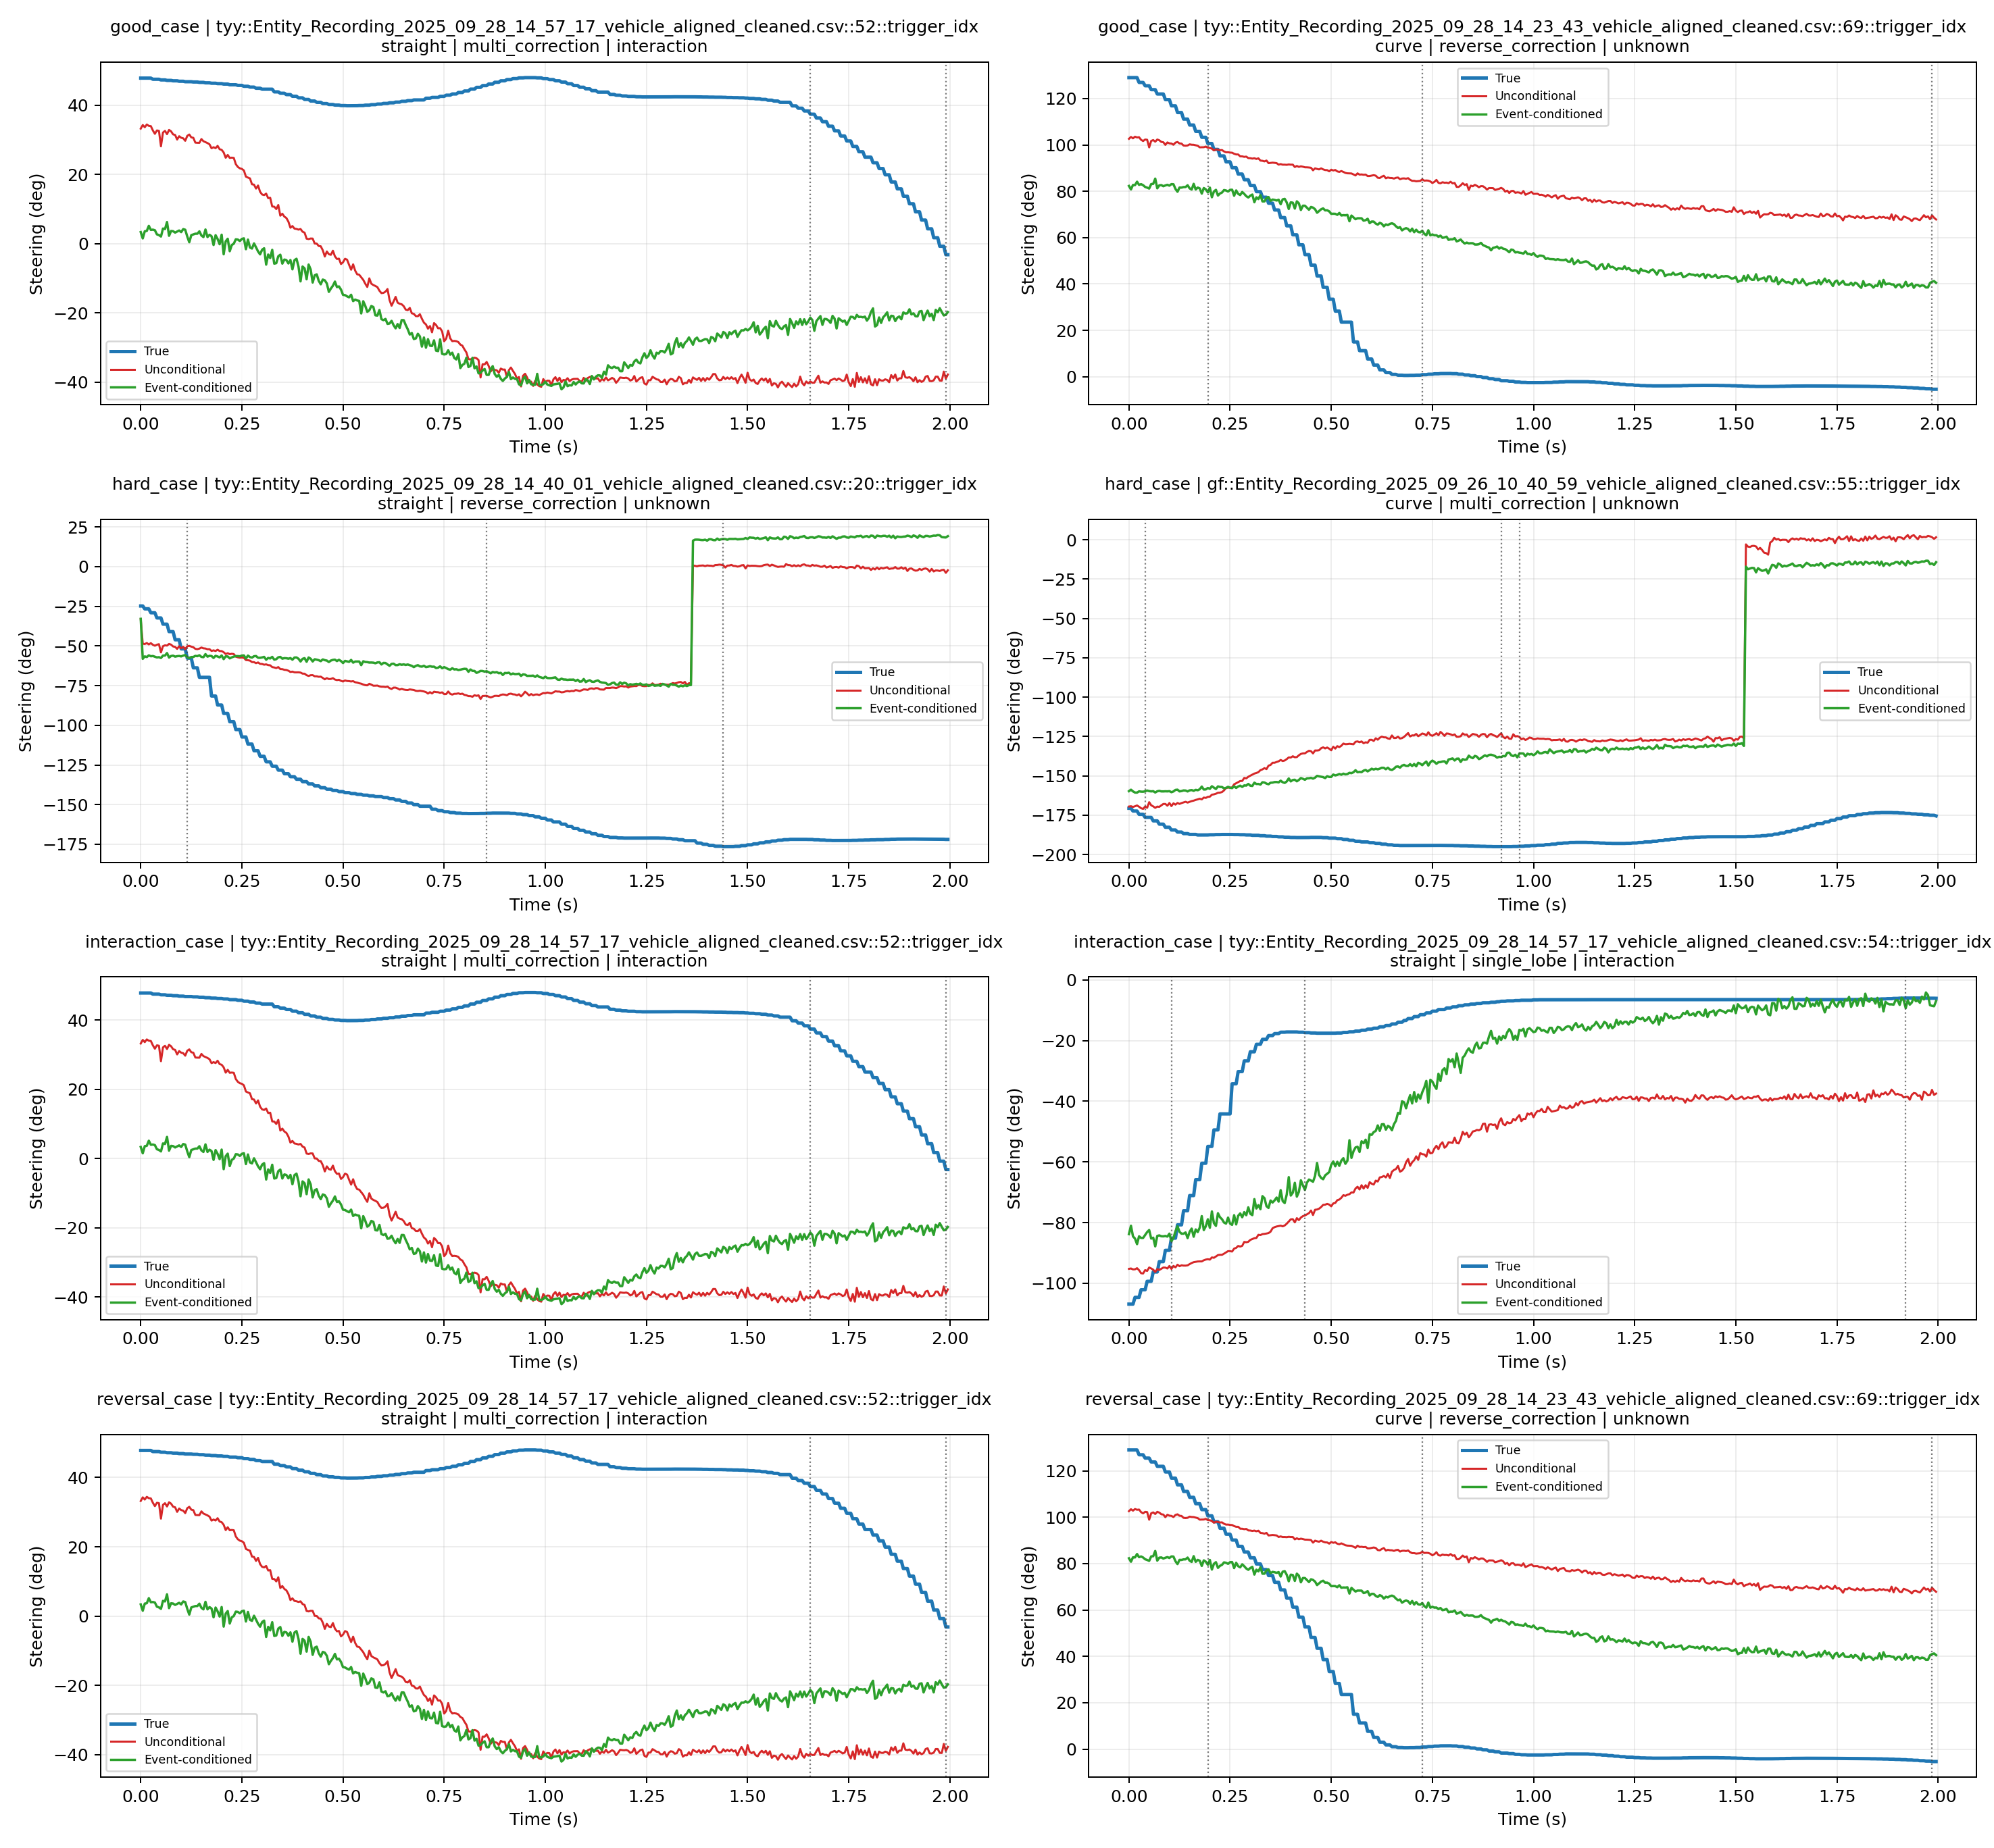
第一代结构化版本：把事件信息显式注入轨迹预测
4
这一版的意义在于把问题从“纯回归”转成“事件引导的轨迹生成”。
这一版具体改了什么
在 baseline 上加入事件条件，让模型不只看历史轨迹，还显式接收 turn onset / peak / reversal 等结构信息。
目的不是简单加特征，而是希望模型在关键节点附近更敢于拐、该回的时候能回。
这一版已经出现明显的结构收益，但收益并不稳定。不同切片上表现分化较大。
Primary Tail RMSE
Interaction Tail RMSE
0.390 -> 0.349
0.495 -> 0.436
primary 子集尾段误差明显下降
interaction 切片也有收益
Overall 2 s RMSE
Tail Trend Corr
0.381 -> 0.388
0.066 -> 0.026
全局误差未必同步变好
事件对齐仍然不稳定
图：第一代结构化版本代表图。可以看到部分转折结构更像，但稳定性仍不够。

Slide 5
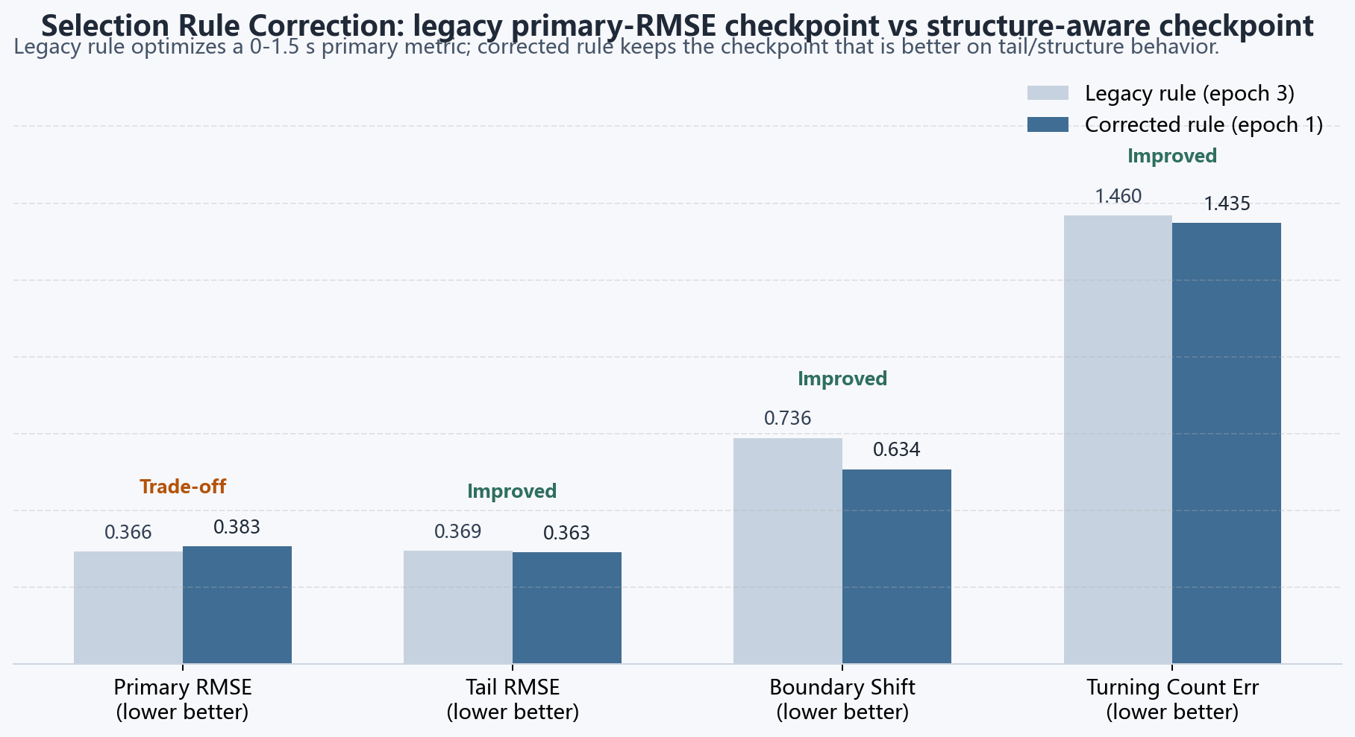
selection rule 修正：先把 best checkpoint 选对
5
这一步很关键，因为如果 checkpoint 选错，后面所有版本判断都会失真。
为什么必须改 selection rule
训练审计发现：原来的 best checkpoint 由 val sample-weighted overall primary steer RMSE 决定，本质上更偏 0-1.5 s 指标。
但我的研究目标已经转向 tail / turning / boundary continuity，所以旧规则会把“看起来 RMSE 更低、但结构更差”的模型选出来。
修正后改为 structure-aware / active 的选择逻辑，让 checkpoint 选择和研究目标一致。
Legacy picks
Corrected picks
epoch 3
epoch 1
主 RMSE 更低，但不是我要的结构最优
尾段与边界结构更合理
Boundary Shift
Tail RMSE
0.736 -> 0.634
0.369 -> 0.363
图：selection rule 修正前后 best checkpoint 的测试集表现变化。Primary RMSE 略有 trade-off，但 tail / boundary / turning 更符合当前目标。
修正规则后明显下降
虽然不是巨大跃升，但方向正确

Slide 6
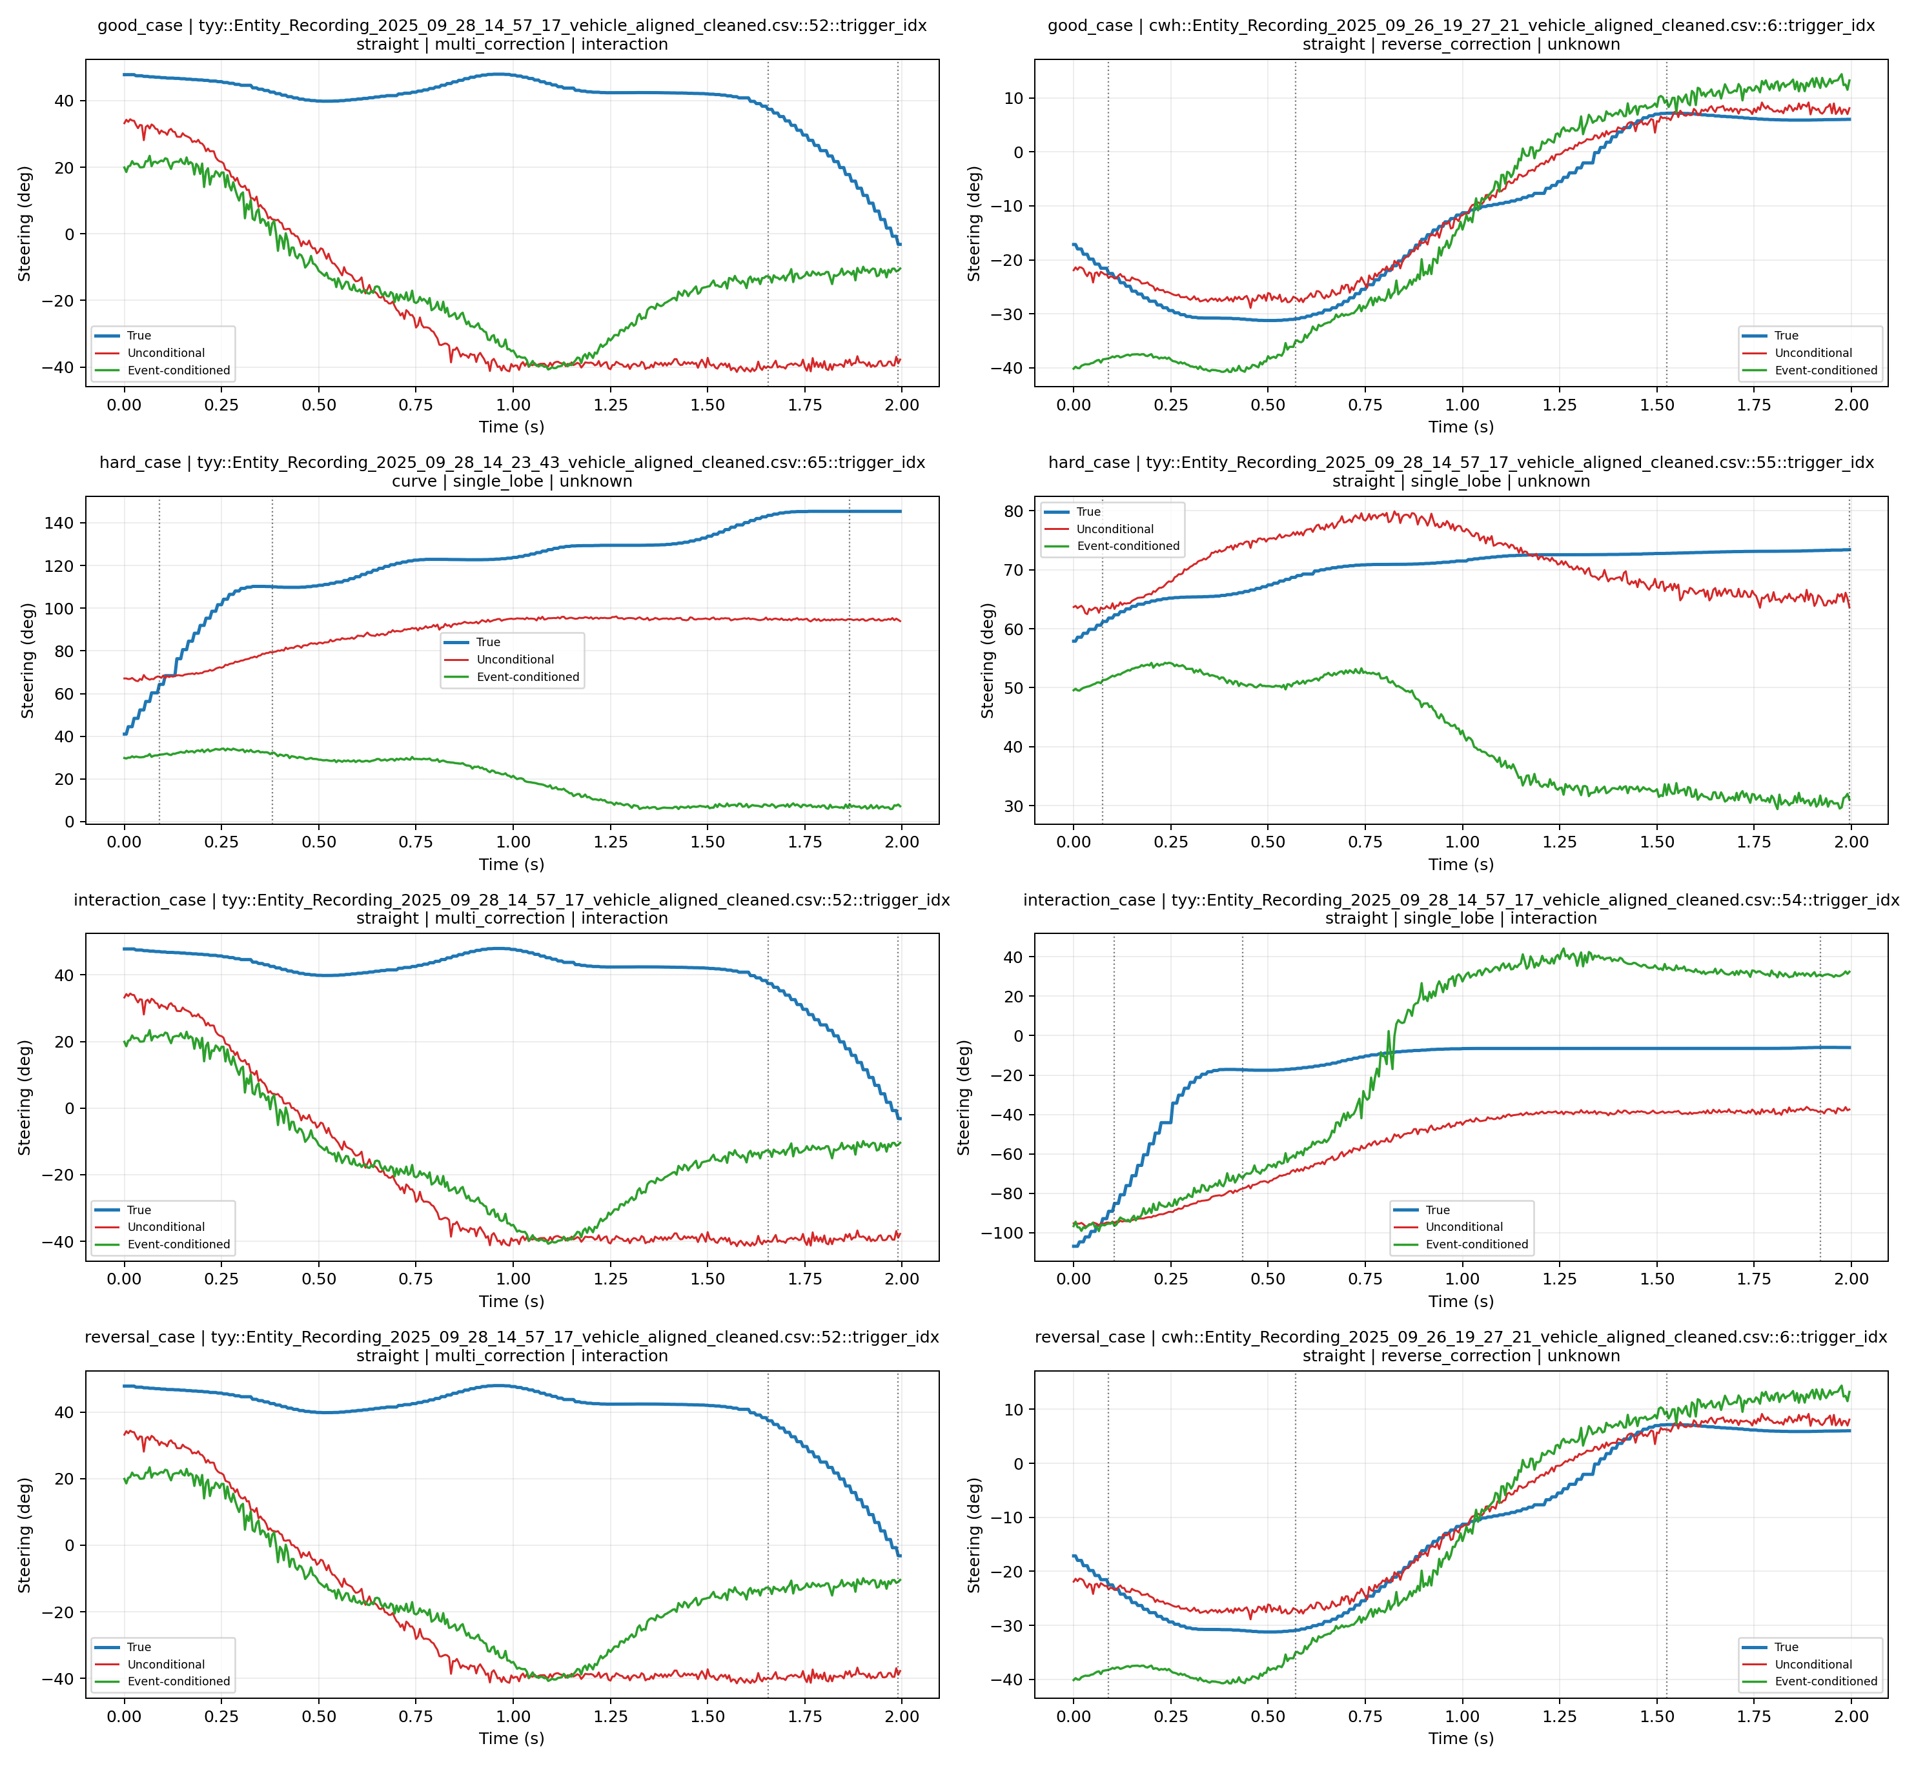
deterministic conditioned v2：当前最重要的主版本
6
这一页重点回答：改了什么、为什么这样改、比前一版和 baseline 好在哪里、还差什么。
为什么说它是当前主推版本
在第一代结构化版本基础上，改成 `structured_v2` conditioning，并加入更强的 deterministic event-to-trajectory coupling。
核心配置包括：`structure_width=0.065`、`gate_temperature=0.04`、`event_residual_scale=1.2`，同时配合修正后的 structure-aware selection。
目标是让事件条件不再“软注入”，而是更稳定地约束关键转折位置和尾段走势。
Overall 2 s RMSE
Tail RMSE
0.381 -> 0.377
0.398 -> 0.376
相对 baseline 小幅下降
尾段误差更稳定下降
图：deterministic conditioned v2 的代表结果图（预测 vs 真实方向盘转角曲线）
Interaction Tail RMSE
Turning Count Err
当前判断：它比 baseline 和上一版更像“真正围绕关键事件在预测”，但主瓶颈仍是 onset / reversal / peak 的时间对齐不够准，interaction 场景尤其明显。
0.495 -> 0.421
1.77 -> 1.54
交互切片收益更明显
转折数误差明显下降

Slide 7
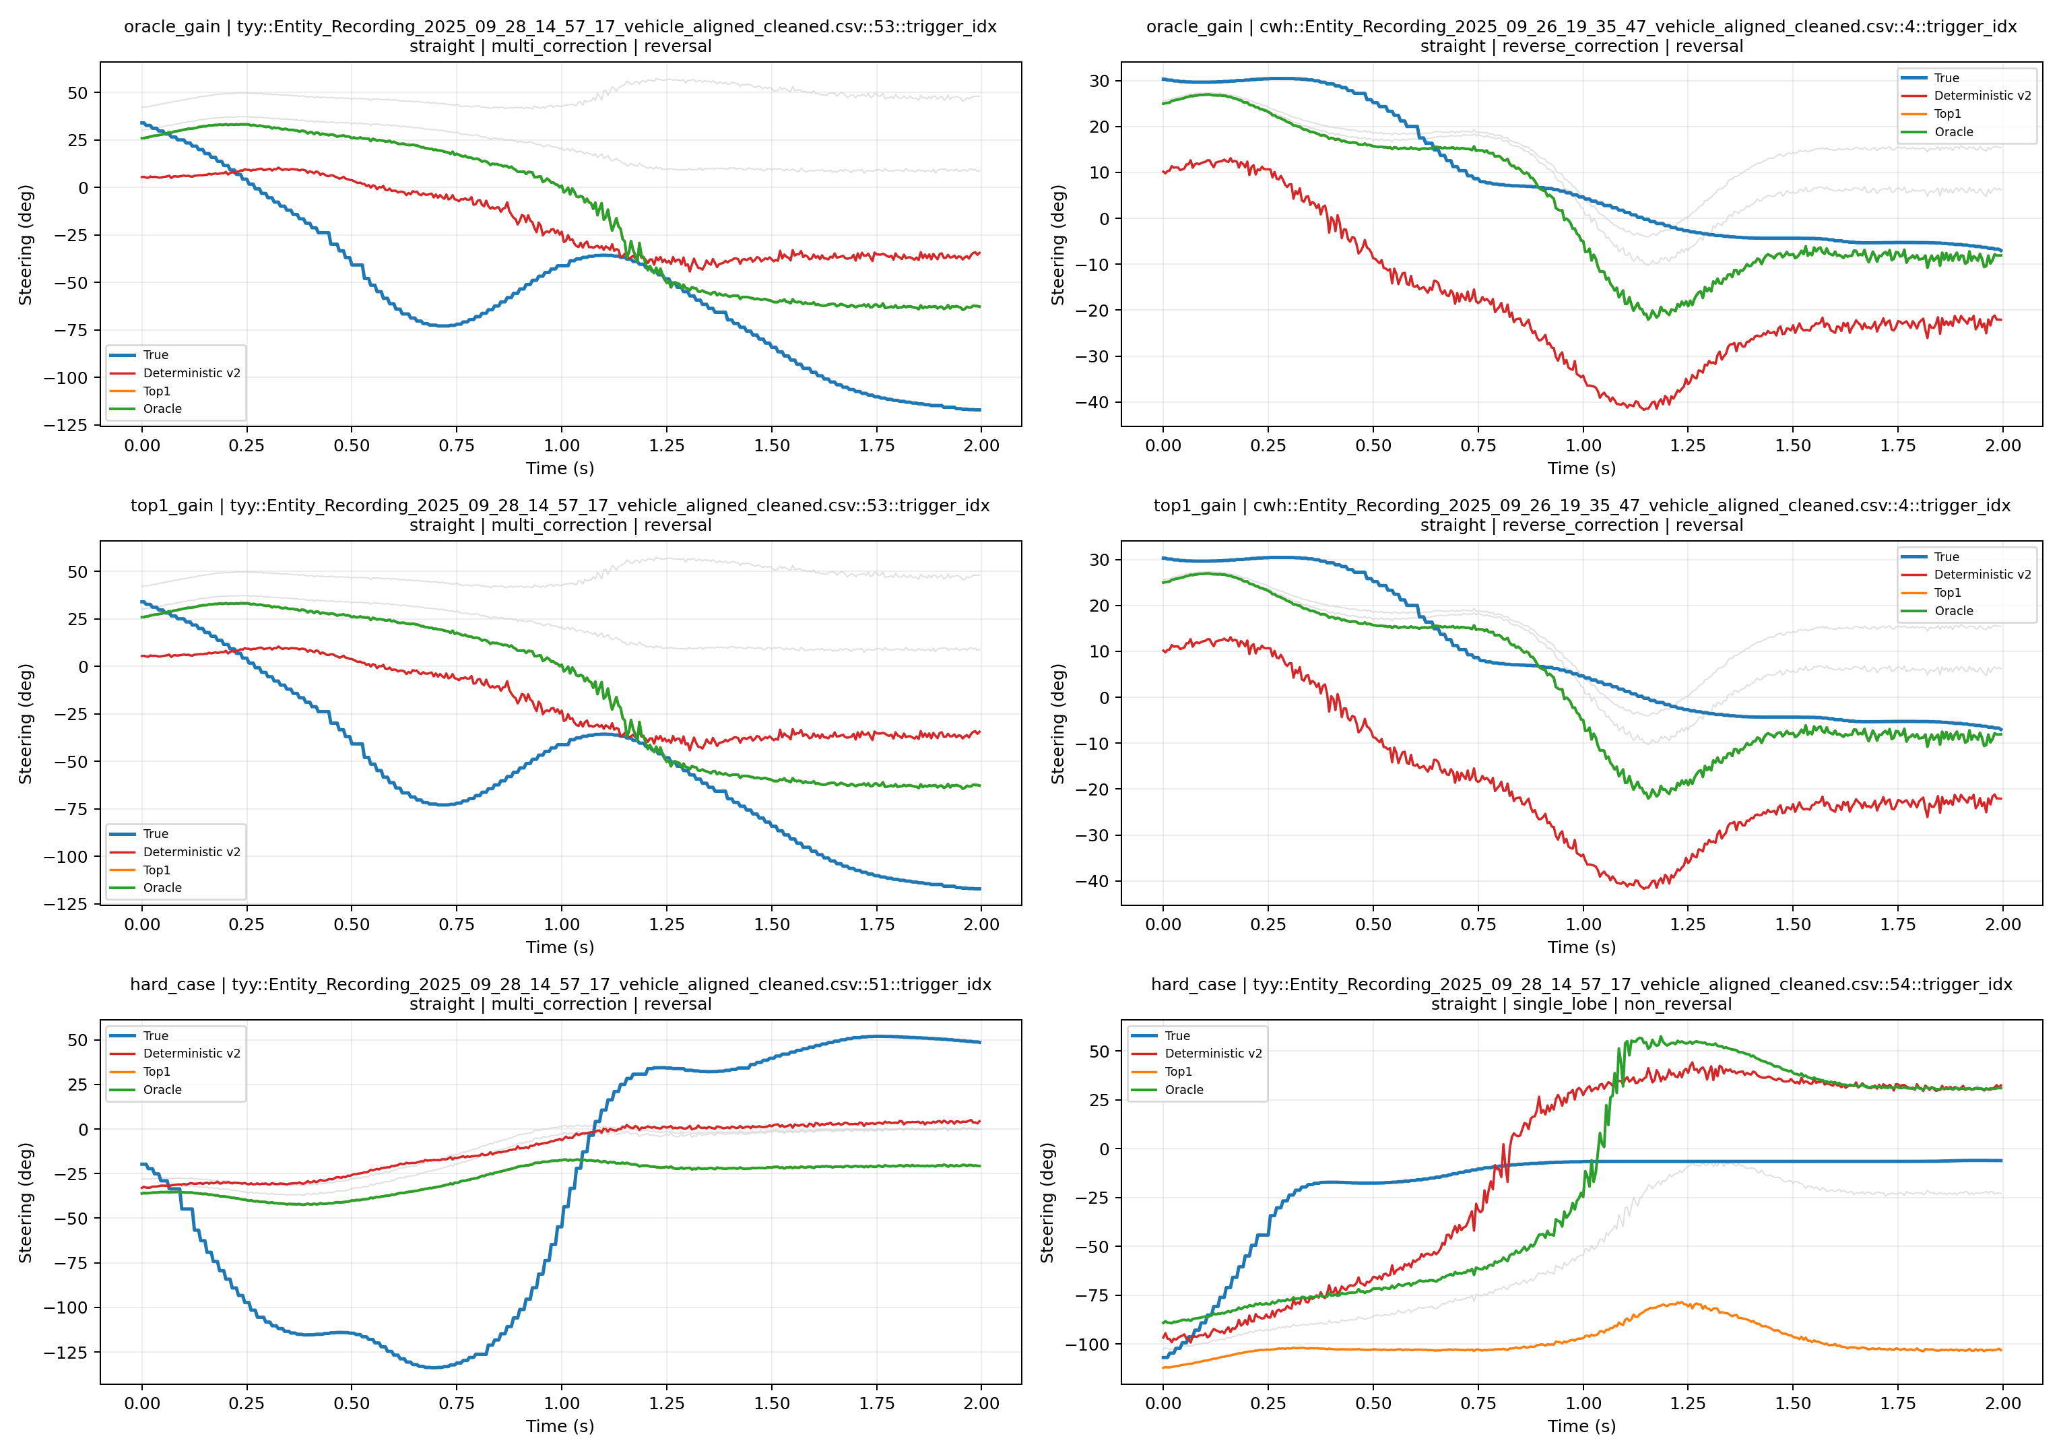
interaction-only multi-hypothesis pilot：方向值得继续，但现在还不是成熟方案
7
只在交互场景上做 pilot，目的是验证“多假设”到底有没有必要。
pilot 想验证什么
交互场景本身存在未来不确定性，所以我没有直接全量上多模态，而是先做 interaction-only multi-hypothesis pilot。
如果 oracle 明显优于 deterministic v2，说明“多假设本身有价值”；如果 top-1 选不出来，则问题在 selector，而不一定在 hypothesis 生成。
这个 pilot 的定位是“验证方向”，不是直接替代当前主版本。
Det v2
Top-1 multihyp
Tail RMSE 0.344
Tail RMSE 0.387
当前稳定基线
当前 selector 还不成熟
Oracle multihyp
Overall judgment
Tail RMSE 0.256
值得继续
说明多假设本身有潜力
先解决 hypothesis selection
图：interaction multi-hypothesis pilot 代表图。oracle 收益存在，但 top-1 选择仍不稳定。

Slide 8
总结与下一步工作
8
最后一页的口径是：我已经做到哪一步、主要瓶颈在哪里、下一步准备怎么做。
已经取得的进展
当前主要瓶颈
下一步准备怎么做
已经建立起从 baseline 到 deterministic conditioned v2 的连续演进主线，而不是停留在零散试验。
已经把“结构化建模”和“selection rule 修正”两件事拆开讲清楚，并验证它们分别带来的收益。
当前主推版本 deterministic conditioned v2 在 tail、turning、interaction 切片上都比 baseline 更好。
问题已经收敛为：关键事件仍然对不准，尤其是 onset / reversal / peak 的时间锚点误差。
也就是说，模型不是“整体完全不会预测”，而是“已经会预测，但关键节点不够准”。
interaction 场景仍然是最难的部分，说明未来不确定性和 selector 设计都是核心难点。
继续围绕 deterministic conditioned v2 做事件锚点精修，而不是立刻换主线。
补强 turning / reversal / peak timing 的显式约束，让“关键事件对齐”进入 loss 和 selection。
把 multi-hypothesis 先限定在 interaction slice，重点先解决 hypothesis selector，再决定是否扩展。
一句话总结：我现在已经把问题从“模型能不能预测”收敛到了“关键事件如何更准确对齐”；因此下一步不是盲目加复杂度，而是继续沿着 deterministic conditioned v2 把事件锚点做准。

